Slide 1
KONSEP DASAR SISTEM PAKAR
Pertemuan ke 7

Slide 2
Pengertian SISTEM PAKAR
Cabang dari Artificial Intelligence (AI) yang mulai dikembangkan pada pertengahan 1960.
Yang muncul pertama kali adalah General-purpose problem solver (GPS) yang dikembangkan oleh Newel dan Simon.
Berasal dari istilah knowledge-based expert system
Sistem pakar menggunakan pengetahuan seorang pakar yang dimasukkan dalam komputer

Slide 3
Konsep Dasar Sistem Pakar
Meliputi 6 hal berikut ini:
Kepakaran (expertise)
Pakar (expert)
Pemindahan Kepakaran (transferring expertise)
Inferensi (inferencing)
Aturan-aturan (rule)
Kemampuan Menjelaskan (explanation capability)

Slide 4
1. Kepakaran (Expertise)
Merupakan suatu pengetahuan yang diperoleh dari pelatihan, membaca dan pengalaman.
Kepakaran inilah yang memungkinkan para ahli dapat mengambil keputusan lebih cepat dan lebih baik dari seseorang yang bukan pakar.

Slide 5
1. Kepakaran (Expertise)
Kepakaran itu sendiri meliputi pengetahuan:
Fakta-fakta tentang bidang permasalahan tertentu.
Teori-teori tentang bidang permasalahan tertentu.
Aturan-aturan dan prosedur-prosedur menurut bidang permasalahan umumnya

Slide 6
1. Kepakaran (Expertise)
Aturan-aturan heuristik yang harus dikerjakan dalam suatu situasi tertentu
Strategi global untuk memecahkan permasalahan
Pengetahuan tentang pengetahuan (meta knowledge)

Slide 7
2. Pakar (Expert)
Seseorang pakar harus mampu melakukan kegiatan-kegiatan berikut:
Mengenali dan memformulasikan permasalahan
Memecahkan permasalahan secara cepat dan tepat
Menerangkan pemecahannya
Belajar dari pengalaman
Merekstruturisasi pengetahuan
Memecahkan aturan-aturan
Menentukan relevansi

Slide 8
3. Pemindahan Kepakaran (Transferring Expertise)
Proses ini melibatkan empat kegiatan, yaitu:
Akuisisi pengetahuan (dari pakar atau sumber lain)
Representasi pengetahuan (pada komputer)
Inferensi pengetahuan
Pemindahan pengetahuan ke pengguna

Slide 9
4. Inferensi (Inferencing)
Adalah sebuah prosedur (program) yang mempunyai kemampuan dalam melakukan penalaran.
Inferensi ditampilkan pada suatu komponen yang disebut mesin inferensi mencakup prosedur-prosedur mengenai pemecahan masalah.
Tugas mesin inferensi adalah mengambil kesimpulan berdasarkan basis pengetahuan yang dimilikinya.

Slide 10
5. Aturan-Aturan (Rule)
Kebanyakan sistem pakar komersial adalah sistem yang berbasis rule (rule-based systems) yaitu pengetahuan disimpan terutama dalam bentuk rule, sebagai prosedur-prosedur pemecahan masalah.

Slide 11
6. Kemampuan Menjelaskan (Explanation Capability)
Fasilitas lain dari sistem pakar adalah kemampuannya untuk menjelaskan saran atau rekomendasi yang diberikannya.
Penjelasan dilakukan dalam subsistem yang disebut subsistem penjelasan (explanation)
Bagian dari sistem ini memungkinkan sistem untuk memeriksa penalaran yang dibuatnya sendiri dan menjelaskan operasi-operasinya.

Slide 12
6. Kemampuan Menjelaskan (Explanation Capability)
Sistem Konvensional | Sistem Pakar
Informasi dan pemrosesannya biasanya digabungkan dalam satu program | Basis pengetahuan dipisahkan secara jelas dengan mekanisme inferensi
Program tidak membuat kesalahan (yang membuat kesalahan: pemrograman atau pengguna) | Program dapat berbuat kesalahan
Biasanya tidak menjelaskan mengapa data masukan diperlukan atau bagaimana output dihasilkan | Penjelasan merupakan bagian terpenting dari semua sistem pakar
Perubahan program sangat menyulitkan | Perubahan dalam aturan-aturan mudah untuk dilakukan
Sistem hanya bisa beroperasi setelah lengkap atau selesai | Sistem dapat beroperasi hanya dengan aturan-aturan yang sedikit (sebagai prototipe awal)

Slide 13
6. Kemampuan Menjelaskan
(Explanation Capability)
Sistem Konvensional | Sistem Pakar
Ekseskusi dilakukan langkah demi langkah (algoritma) | Eksekusi dilakukan dengan menggunakan heuristik dan logika pada seluruh basis pengetahuan
Perlu informasi lengkap agar bisa beroperasi | Dapat beroperasi dengan informasi yang tidak lengkap atau mengandung ketidakpuasan
Manipulasi efektif dari basis yang besar | Manipulasi efektif dari basis pengetahuan yang besar
Menggunakan data | Menggunakan pengetahuan
Tujuan utama efisiensi | Tujuan utama efektivitas
Mudah berurusan dengan data kuantitatif | Mudah berurusan dengan data kualitatif
Menangkap, menambah dan mendistribusikan akses ke data numerik atau informasi | Menangkap, menambah dan mendistribusikan akses ke pertimbangan dan pengetahuan

Slide 14
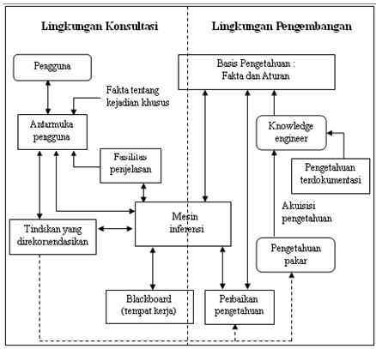
Struktur Sistem Pakar

Slide 15
Struktur Sistem Pakar
Keterangan:
Akuisis Pengetahuan
Basis Pengetahuan
Mesin inferensi
Daerah kerja (blackboard)
Antarmuka Pengguna
Subsistem penjelasan
Sistem perbaikan pengetahuan
pengguna

Slide 16
Struktur Sistem Pakar
Keterangan:
Akuisis Pengetahuan
Subsistem ini digunakan untuk memasukkan pengetahuan dari seorang pakar dengan cara merekayasa pengetahuan agar bisa diproses oleh komputer dan menaruhnya ke dalam basis pengetahuan dengan format tertentu (dalam bentuk representasi pengetahuan).
Sumber-sumber pengetahuan bisa diperoleh dari pakar, buku, dokumen multimedia, basis data, laporan riset khusus dan informasi yang terdapat di web.

Slide 17
Struktur Sistem Pakar
Keterangan:
Akuisis Pengetahuan
Basis Pengetahuan
Basis pengetahuan mengandung pengetahuan yang diperlukan untuk memahami, memformulasikan dan menyelesaikan masalah. Basis pengetahuan terdiri dari dua elemen dasar:
Fakta, misalnya situasi, kondisi atau permasalahan yang ada
Rule (aturan) untuk mengarahkan penggunaan pengetahuan dalam memecahkan masalah.

Slide 18
Struktur Sistem Pakar
Keterangan:
Akuisis Pengetahuan
Basis Pengetahuan
Mesin inferensi
Adalah sebuah program yang berfungsi untuk memandu proses penalaran terhadap suatu kondisi berdasarkan pada basis pengetahuan yang ada, memanipulasi dan mengarahkan kaidah, model dan fakta yang disimpan dalam basis pengetahuan untuk mencapai solusi atau kesimpulan.

Slide 19
Struktur Sistem Pakar
Keterangan:
Akuisis Pengetahuan
Basis Pengetahuan
Mesin inferensi
Ada tiga teknik pengendalian yang digunakan yaitu forward chaining, backward chaining, dan gabungan dari kedua teknik tersebut

Slide 20
Struktur Sistem Pakar
Keterangan:
Akuisis Pengetahuan
Basis Pengetahuan
Mesin inferensi
Daerah kerja (blackboard)
Untuk merekam hasil sementara yang akan dijadikan sebagai keputusan dan untuk menjelaskan sebuah masalah yang sedang terjadi.
Sistem pakar membutuhkan blackboard yaitu area pada memori yang berfungsi sebagai basis data.

Slide 21
Struktur Sistem Pakar
Keterangan:
Akuisis Pengetahuan
Basis Pengetahuan
Mesin inferensi
Daerah kerja (blackboard)
Tiga tipe keputusan yang dapat direkam pada blackboard, yaitu:
Rencana: Bagaimana menghadapi masalah
Agenda: Aksi-aksi potensial yang sedang menunggu untuk diekekusi
Solusi: calon aksi yang akan dibangkitkan

Slide 22
Struktur Sistem Pakar
Keterangan:
Akuisis Pengetahuan
Basis Pengetahuan
Mesin inferensi
Daerah kerja (blackboard)
Antarmuka Pengguna
Digunakan sebagai media komunikasi antara pengguna dan sistem pakar. Komunikasi ini paling bagus bila disajikan dalam bahasa alami (natural language) dan dilengkapi dengan grafik, menu dan formulir elektronik.

Slide 23
Struktur Sistem Pakar
Keterangan:
Akuisis Pengetahuan
Basis Pengetahuan
Mesin inferensi
Daerah kerja (blackboard)
Antarmuka Pengguna
Subsistem penjelasan
Berfungsi memberi penjelasan kepada pengguna, bagaimana suatu kesimpulan dapat diambil. Kemampuan seperti ini sangat penting bagi pengguna untuk mengetahui proses pemindahan keahlian pakar maupun dalam pemecahan masalah.

Slide 24
Struktur Sistem Pakar
Keterangan:
Akuisis Pengetahuan
Basis Pengetahuan
Mesin inferensi
Daerah kerja (blackboard)
Antarmuka Pengguna
Subsistem penjelasan
Sistem perbaikan pengetahuan

Slide 25
Struktur Sistem Pakar
7. Sistem perbaikan pengetahuan
Kemampuan memperbaiki pengetahuan dari seorang pakar diperlukan untuk menganalisa pengetahuan, belajar dari kesalahan masa lalu, kemudian memperbaiki pengetahuannya sehingga dapat dipakai pada masa mendatang.
Kemampuan evaluasi diri seperti itu diperlukan oleh program agar dapat menganalisa alasan-alasan kesuksesan dan kegagalannya dalam mengambil kesimpulan.
Dengan cara ini, basis pengetahuan yang lebih baik dari penalaran yang lebih efektif akan dihasilkan.

Slide 26
Struktur Sistem Pakar
Keterangan:
Akuisis Pengetahuan
Basis Pengetahuan
Mesin inferensi
Daerah kerja (blackboard)
Antarmuka Pengguna
Subsistem penjelasan
Sistem perbaikan pengetahuan
Pengguna

Slide 27
Struktur Sistem Pakar
8. Pengguna
Pada umumnya pengguna sistem pakar bukanlah seorang pakar (non-expert) yang membutuhkan solusi, saran atau pelatihan (training) dari berbagai permasalahan yang ada.

Slide 28
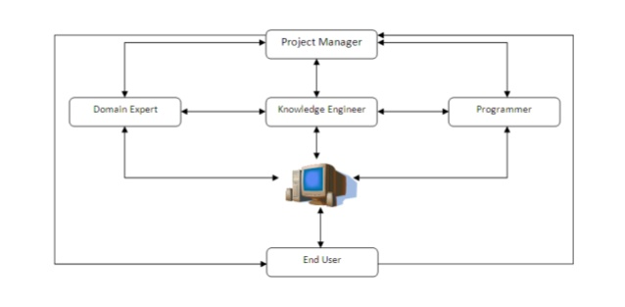
Tim Pengembangan Sistem Pakar

Slide 29
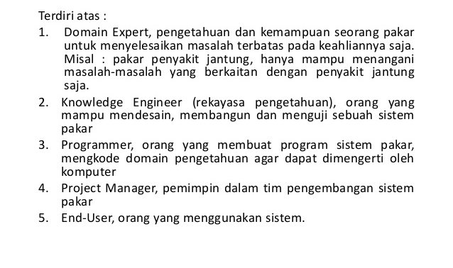
Tim Pengembangan Sistem Pakar

Slide 30
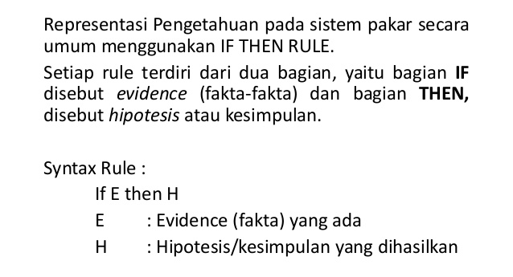
Rule sebagai Teknik Representasi Pengetahuan

Slide 31
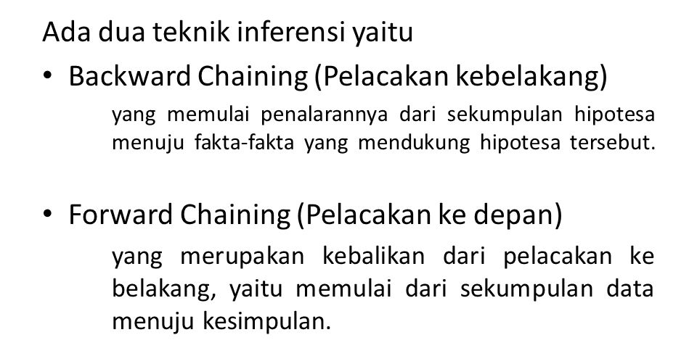
Teknik Inferensi

Slide 32
Forward Chaining
Forward Chaining
Jika premise clause match dengan situasi,
Maka proses mencoba untuk mengambil konklusi
Initial State
Goal

Slide 33
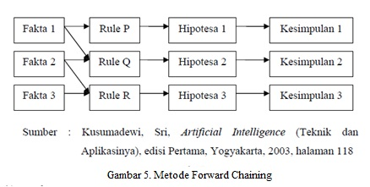
Forward Chaining

Slide 34
Backward Chaining
Backward Chaining
Jika current goal menentukan fakta dalam konklusi,
Maka proses mencoba untuk menentukan apakah premise clause match dengan situasi
Goal
Initial State

Slide 35
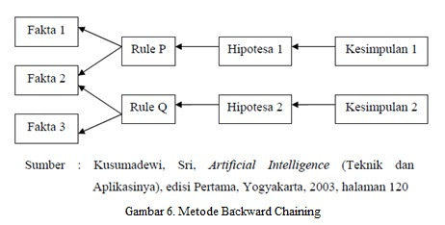
Backward Chaining

Slide 36
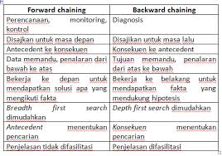

Slide 37
SISTEM PAKAR
BEBERAPA CONTOH

Slide 38
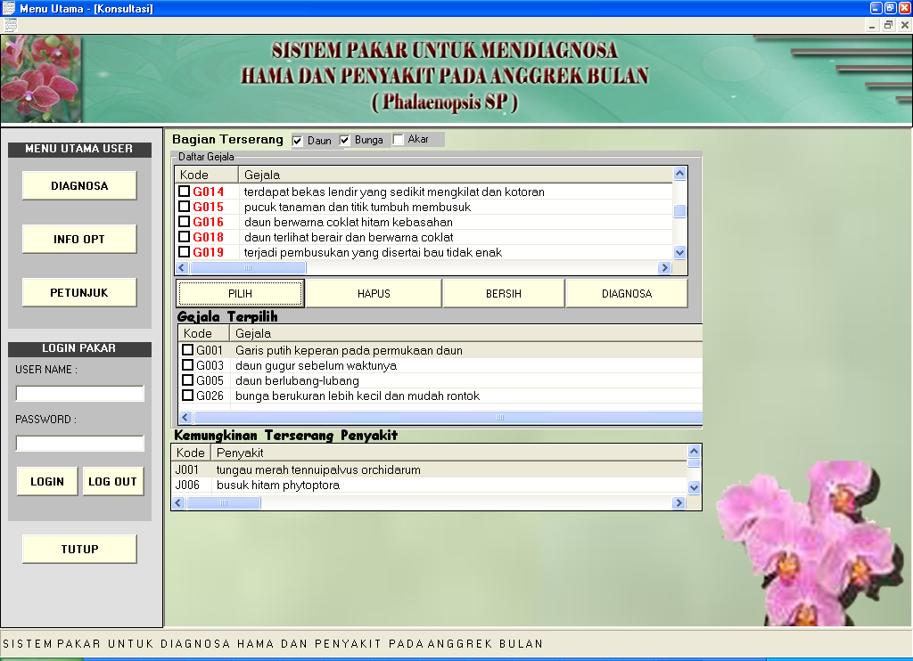

Slide 39
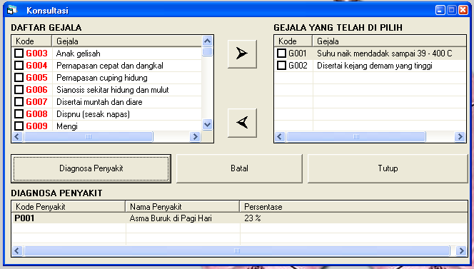
DIAGNOSA PENYAKIT PARU-PARU PADA ANAK

Slide 40
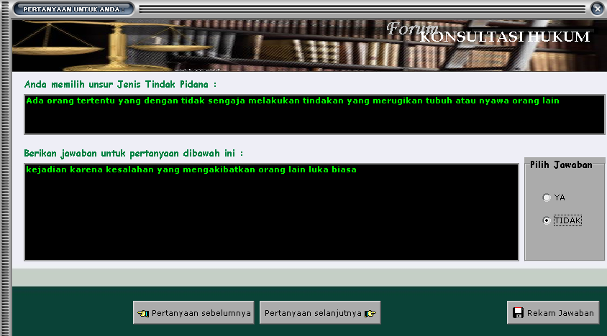
SISTEM PAKAR KONSULTASI HUKUM

Slide 41
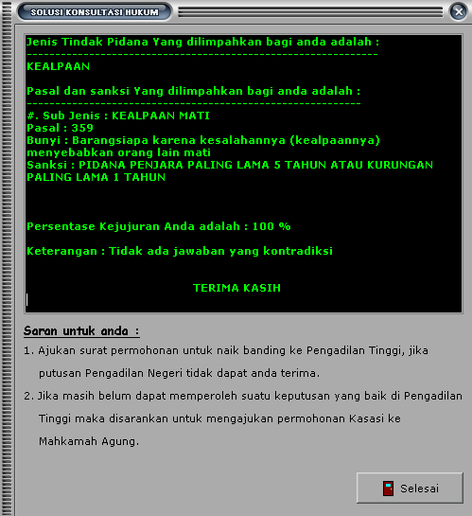
SISTEM PAKAR KONSULTASI HUKUM

Slide 42
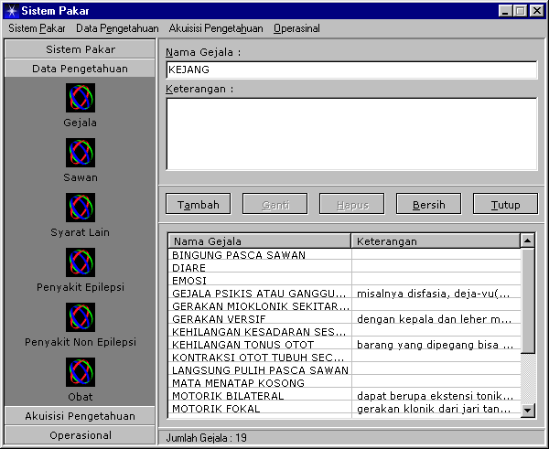
DIAGNOSA PENYAKIT EPILEPSI

Slide 43
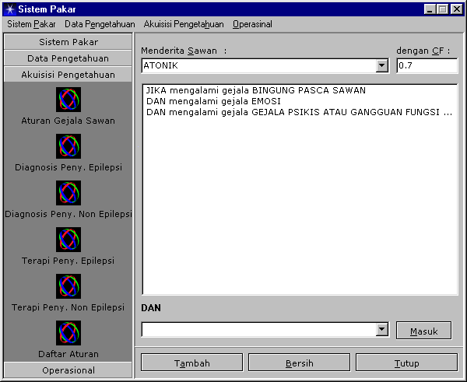

Slide 44
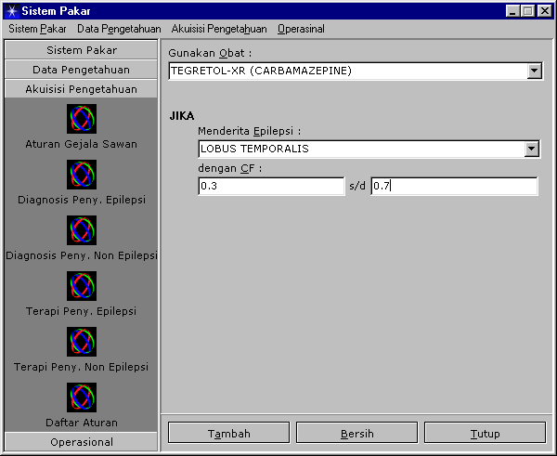

Slide 45
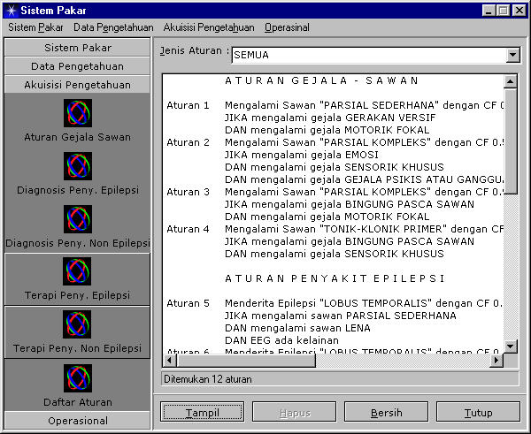

Slide 46
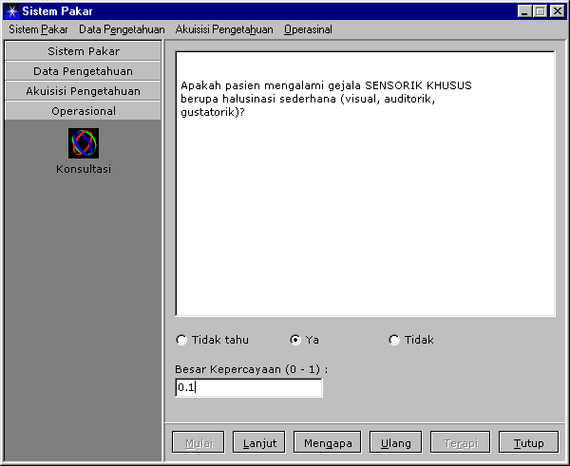

Slide 47
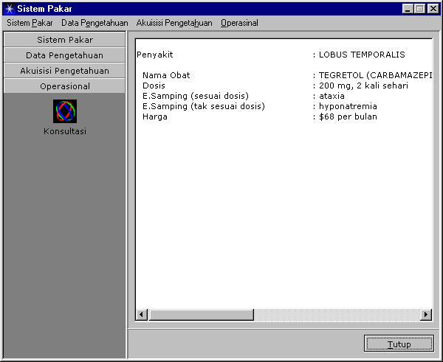

Slide 48
